Slide 1


Харківський національний медичний університет
Кафедра медичної та біоорганічної хімії
«Біологічна та біоорганічна хімія»
Лекція № 5
Гетероциклічні сполуки. Будова, властивості і біологічна роль нуклеїнових кислот
Лектор: зав.каф. медичної та біоорганічної хімії,
д.фарм.н., проф. Сирова Г.О.

Slide 2
ПЛАН ЛЕКЦІЇ
Гетероциклічні сполуки. Класифікація.
Пірольний і піридиновий гетероатоми. π-надлишкові і π-дефіцитні гетероцикли.
П'ятичленні гетероцикли з одним гетероатомом. Конденсовані системи.
П'ятичленні гетероцикли з двома гетероатомами.
Біологічно важливі сполуки з шестичленними гетероциклами з одним і двома гетероатомами.
Структура та біохімічні функції нуклеозидів, нуклеотидів та нуклеїнових кислот.
Нуклеозидполіфосфати.
Нікотинаміднуклеотиди.

Slide 3
Гетероциклічні сполуки
група органічних речовин, що містять цикли, до складу яких, крім атомів карбону, входять один або декілька атомів інших елементів - гетероатомів (О, N, S, P, Si та ін.)
Гетероциклічні сполуки
АБ
Вітаміни
Нуклеїнові
к-ти
Природні пігменти
Ферменти
Алкалоїди
КЛАСИФІКАЦІЯ
1. За розміром циклу (3 та більше)

Slide 4
КЛАСИФІКАЦІЯ
За природою гетероатому (О, S, N, P, Si, Bi та ін.)
За кількістю гетероатомів1, 2, 3 і т.д.
За мірою насиченості (ненасичені, насичені, ароматичні)
Конденсовані системи

Slide 5
Загальна класифікація гетероциклів за розмірами, кількістю і природою гетероатомів.
П'ятичленні гетероцикли
з одним гетероатомом:
П'ятичленні гетероцикли
з двома гетероатомами:
Шестичленні гетероцикли
з одним гетероатомом:

Slide 6
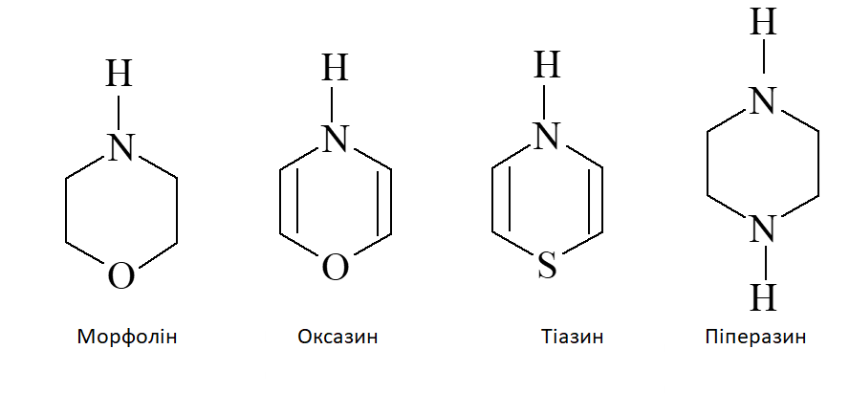
Шестичленні гетероцикли з двома гетероатомами:
4
4
4
N
3
N
5
5
3
3
5
2
6
6
N
2
2
6
N
N
N
1
1
1
Піримідин
Піридазин
Піразин

Slide 7
Характеристика ароматичності сполуки
– наявність плоскої циклічної системи, яка має замкнутий ланцюг кон'югації, що містить (4n+2) π-електронів.
Ароматичність п'ятичленного гетероциклу з 2-ма π-зв’язками:
в кон'югацію з π-електронами подвійних зв'язків вступає неподілена пара електронів гетероатому, утворюється замкнута система.
Атом нітрогену у sp²-гібридизації, який має електронну конфігурацію, в якій неподілена пара електронів займає негібридизовану р-атомну орбіталь – пірольний атом (аналогічно в фурані та тіофені).
Гетероатом, який вносить у π-електронну систему 2 ē, які займають р-атомну орбіталь, і утворює з іншими атомами тільки σ-зв’язки − гетероатом пірольного типу.

Slide 8
В ряду 6-ти членних гетероциклів ароматичні властивості характерні для гетероциклічних аналогів бензену:
всі атоми С і атом N знаходяться в
sp²-гібридизації. Замкнута 6-π-електронна система утворенана 5-ма р-орбіталями атомів С і р-орбіталями атома N, тобто кожен атом циклу вносить по одному р-електрону (5е + 1е = 6е)
У піридині займає sp²-гібридизовану орбіталь. На відміну від пірола не приймає участь в утворенні ароматичного секстету.
Атом N в sp²-гібридизації, яка має електронну конфігурацію, в якій неподілена пара електронів займає sp²-гібридизовану орбіталь і не приймає участь в утворенні ароматичного секстету.
– піридиновий гетероатом такої електронної конфігурації (N) – умовно називають гетероатомом піридинового типу.
N
. .

Slide 9
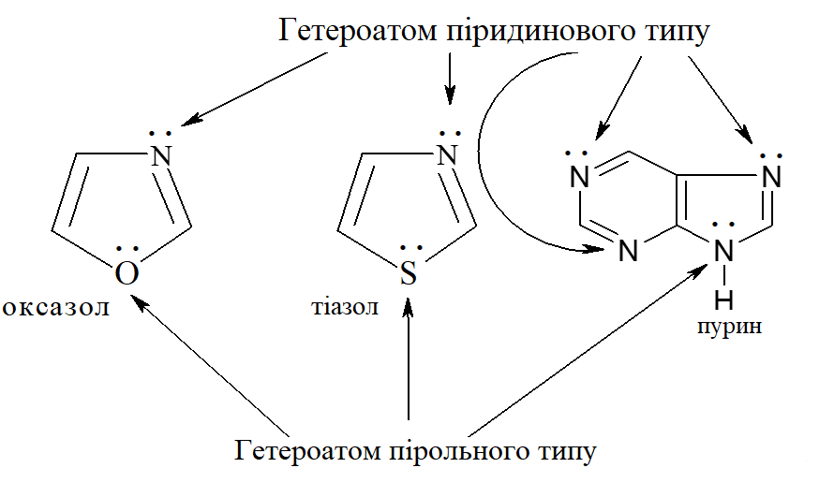
А. Альберт (1958 р.): Гетероцикли, в молекулах яких гетероатом є донором неподіленої пари електронів і збільшує електронну густину на атомах карбону ароматичного циклу
π-надлишкові (5-ти членні гетероцикли, які містять гетероатоми пірольного типу – фуран, пірол, тіофен).
Гетероцикли, в молекулах яких гетероатом знижує електронну густину на атомах карбону ароматичного кільця – π-недостатні (гетероцикли, які містять гетероатоми піридинового типу – піридин, піримідин, піразин).

Slide 10
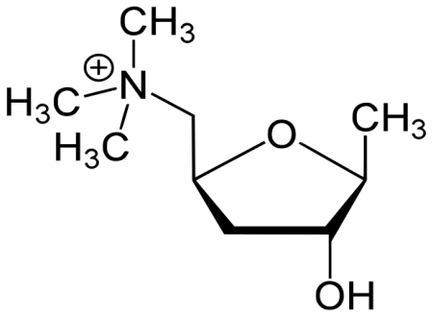
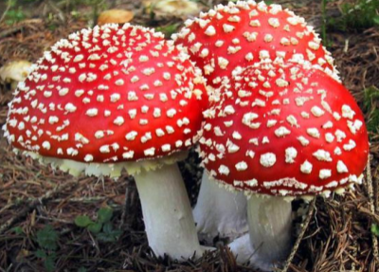
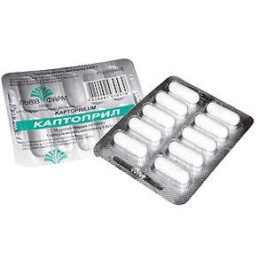
ПЯТИЧЛЕННІ ГЕТЕРОЦИКЛИ з 1 гетероатомом
Тетрагідрофурановий цикл
Мускарин – токсин мухоморів
Тетрапірольні системи: порфін
протопорфірин→структ.ел. ГЕМА
хлорофіл
цитохроми
піроксидази
вітамін В₁₂ (ціанокоболамін)

Slide 11
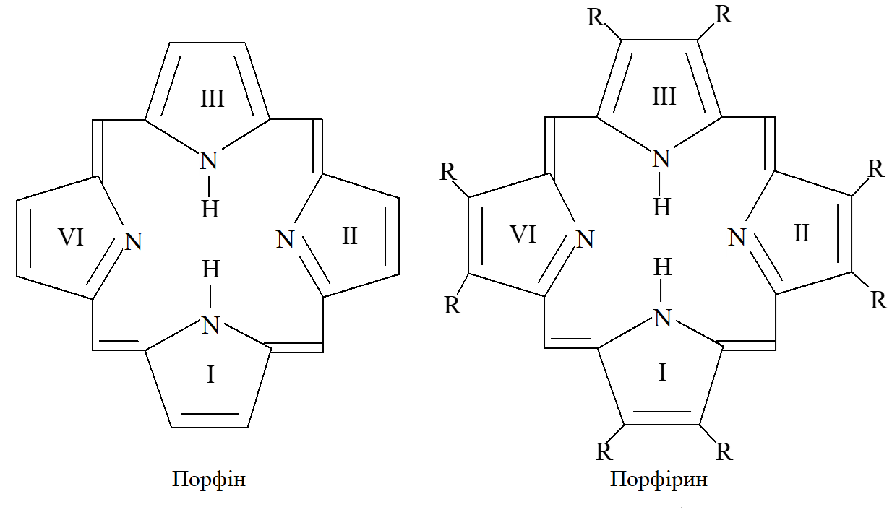
Біологічно важливі сполуки з пятичленними гетероциклами
Порфін – тетрапірольний ароматичний цикл, побудований з піролінового (І), пірольного (ІІІ) и двох ізопірольних ядер (ІІ, ІV), з’єднаних між собою метиновими групами =СН-:
Порфірини (заміщені порфіни) - простетичні групи складних білків: гемоглобіну, міоглобіну, дихальних ферментів мітохондрій – (цитохром), каталази і пероксидази, хлорофілу, вітаміну В₁₂.

Slide 12
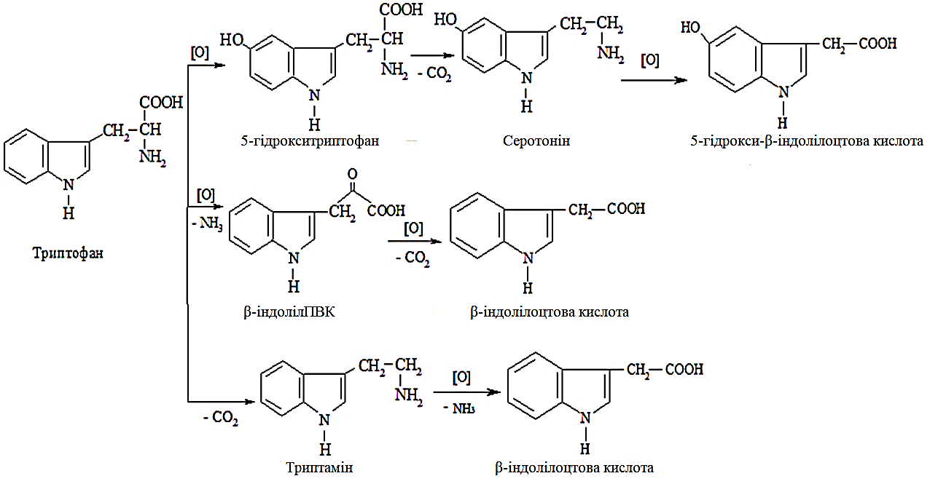
Похідні конденсованого гетероциклу – (індолу складаються з бензенового і пиррольного ядер):
амінокислота триптофан і продукти її перетворення в організмі - серотонін (модулятор важливих психічних функцій людини), триптамін - біогенні аміни:
Кінцевими продуктами метаболізму серотоніну і триптаміну в організмі є :
5-гідрокси-β-індолілоцтова кислота і β-індолілоцтова кислота які виділяються з сечею.

Slide 13
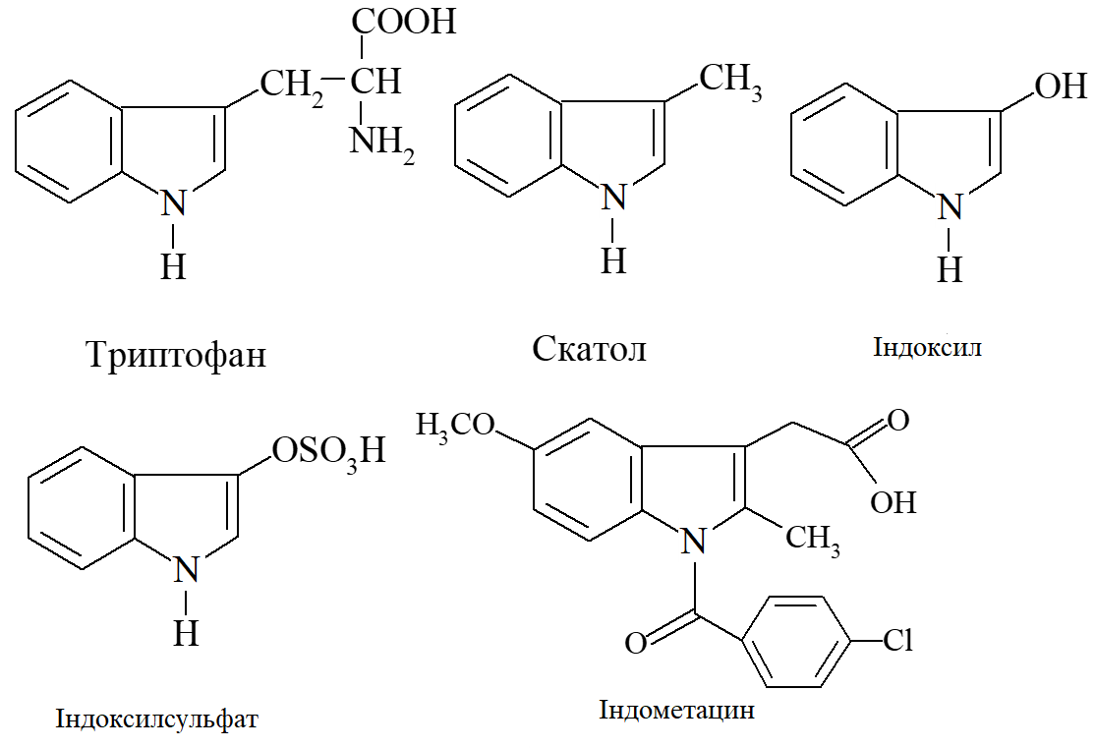
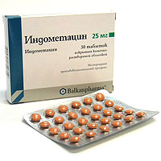
Індоксил (3-оксиіндол) - похідне триптофану, утворюється в товстому кишечнику («гниття білків в кишечнику») і піддається детоксикації в печінці шляхом утворення складного ефіру з сірчаною кислотою, який виводиться потім нирками у вигляді калієвої солі:
НПЗЗ – похідне індолу

Slide 14
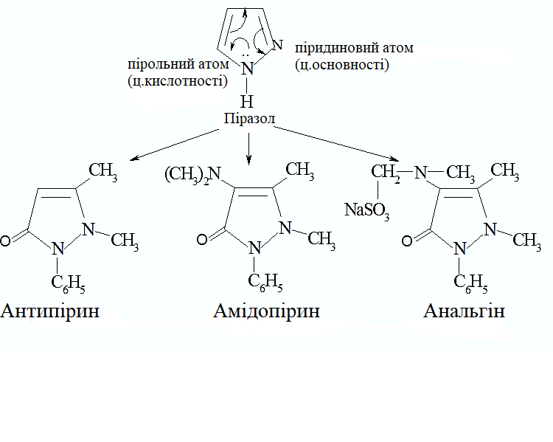
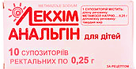
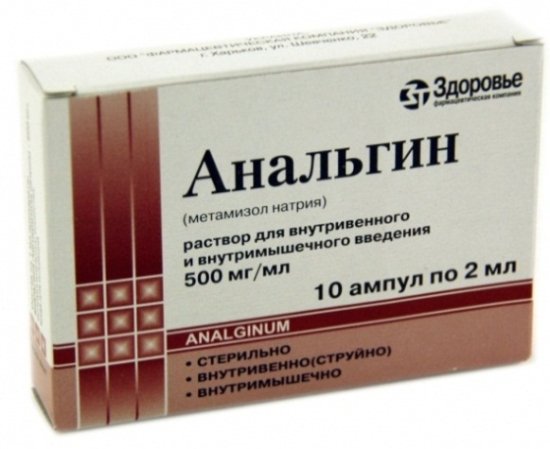
П’ятичленні гетероцикли з 2-ма гетероатомами - азоли: піразол, імідазол і тіазол (нумерація атомів: О>S>Nпірол>Nпіридин).
Піразол (1,2-диазол) – синтетична сполука, на її основі синтезується група лікарських засобів з анальгетичною та жарознижувальною дією:
Амфотерна сполука

Slide 15
Імідазол входить до складу багатьох біомолекул:
- протеїногенна амінокислота гістидин
- конденсованний гетероцикл пурин
Амфотерні (кислотні та основні) властивості імідазолу,
як центру кислотно-основного каталізу
в складі багатьох ферментів:

Slide 16
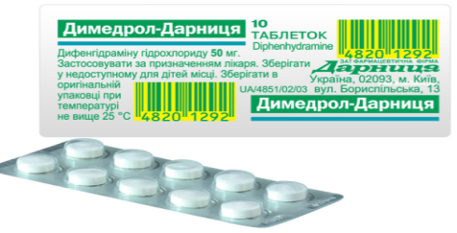
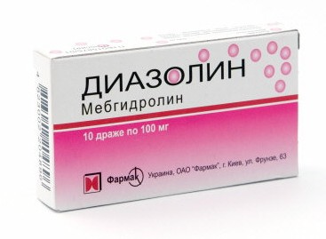
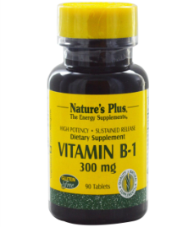
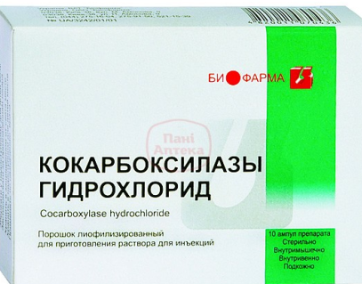
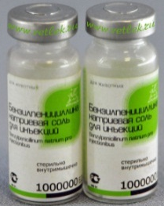
ГІстамІн
- продукт реакції декарбоксилювання гістидину - біогенний амін. Сполуки, які перешкоджають зв'язуванню гістаміну з чутливими рецепторами сполучної тканини, застосовуються як антигістамінні (протиалергічні) препарати - димедрол, діазолін.
ТІазол
(Тіазол + Піримідин) входять до складу вітаміну В1 (тіамінброміда).
В організмі тіамін перетворюється в тіамінпірофосфат або кокарбоксилазу:
Тіазолідінове ядро - структурний фрагмент пеніциліну
C
H
C
H
C
O
O
H
C
H
C
H₂
N
2
залишок аланіна
N
2
ядро
імідазола
N
H
2
N
H
2
N
- СО
2
N
H
H
Гістидин
Гістамін
Загальна формула пеніциліну

Slide 17
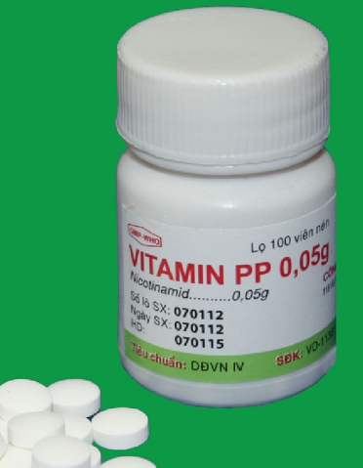
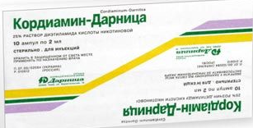
Біологічно важливі сполуки з шестичленними гетероциклами:
піридин, піримідин, пурин.
Похідні піридину: гомологи піридину – метилпіридини (піколіни)
- піридинкарбонові кислоти:
Похідне нікотинової кислоти - нікотинамід (вітамін РР), виконує важливі коферментні функції (кофермент НАД⁺) у реакціях біологічного окиснення:

Slide 18
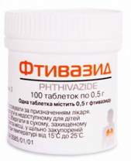
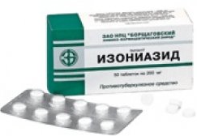
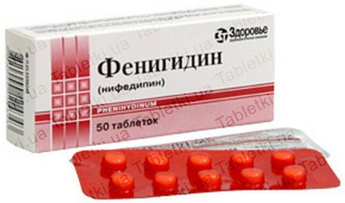
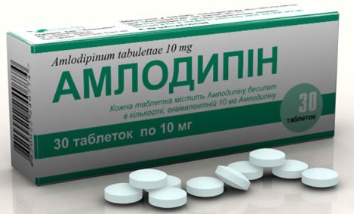
Похідними ізонікотинової кислоти є лікарські засоби для лікування туберкульозу: ізоніазид, фтивазид та ін.:
Для зменшення токсичності: ізоніазид+ванілін→фтивазид
В організмі піридоксин перетворюється в:
Кофермент при переамінуванні та
декарбоксилюванні АК

Slide 19
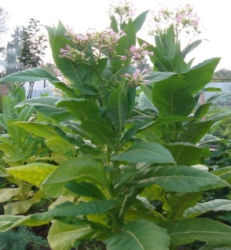
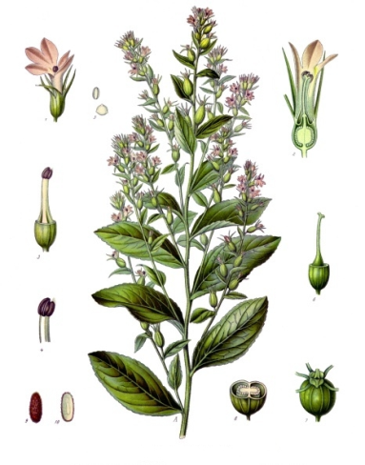
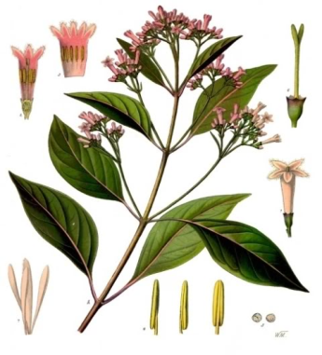
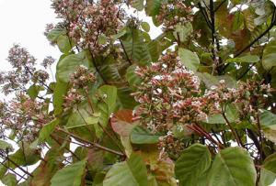
Ядро (конденсованого на основі піридину і бензолу) - хіноліну входить до складу деяких природних алкалоїдів: хініну, лобеліну, морфіну, кодеїну, героїну, а також синтетичних протимікробних препаратів: нітроксоліну, ентеросептолу.
Алкалоїди - нітрогенвмісні органічні сполуки, переважно рослинного походження, які мають основні властивості і високу біологічну активність, токсичні, але в малих дозах це лік. засоби.
Алкалоїди гр. піридину і піперидину
Алкалоїди гр. хіноліну
Табак
Хінін – протималярійний засіб
Лобелія

Slide 20
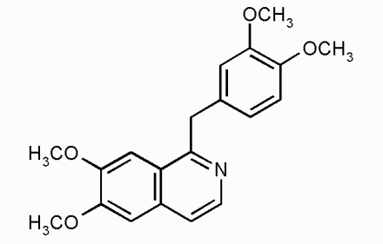

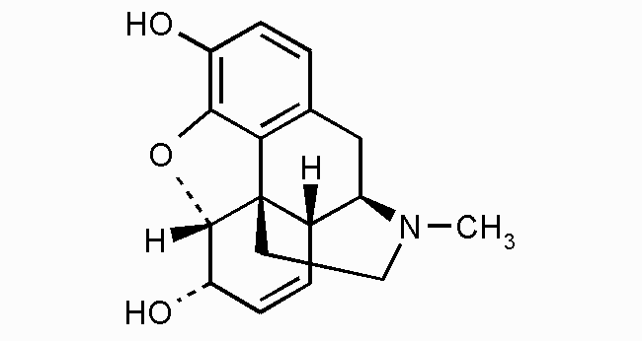
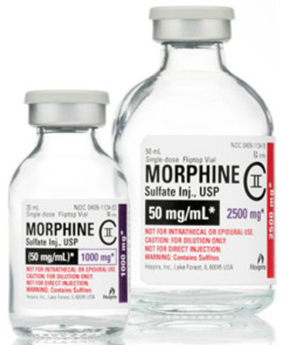
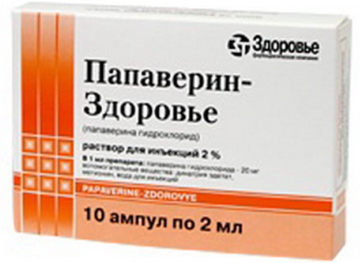
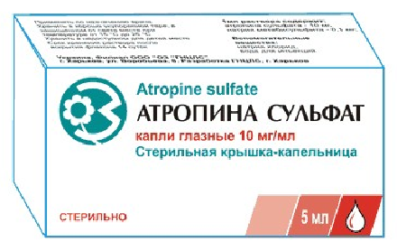
Алкалоїди гр. ізохіноліну та фенантренізохоліну
Папаверин – спазмолітик і вазодилататор
Морфін
1
2
3
4
1,2,3 - частково гідроване фенатренове ядро
3,4 – ядро гідрованого ізохіноліну
O
H
Алкалоїди групи тропана
O
HOOC CH CH
OH
O
O
H
C
H
C
H
2
3
3
N
N
C
H
N
3
Залишок
тропової кислоти
Тропан
Тропін
Тропова кислота
Атропін (естер тропіна та тропової кислоти)

Slide 21
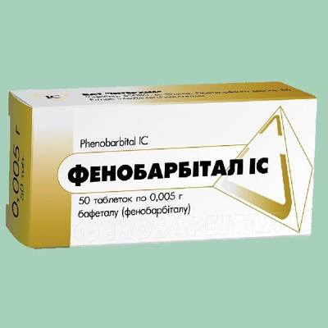
ШЕСТИЧЛЕНІ ГЕТЕРОЦИКЛИ З 2-ма ГЕТЕРОАТОМАМИ
Похідні піримідину – гідрокси- і амінопіримідин, які входять до складу нуклеотидів нуклеїнових кислот, вітамінів і коферментів, так звані «азотисті основи»:
барбітурова кислота (циклічний уреїд малонової к-ти)
(2,4,6-тригідроксипіримідин), у водних розчинах може
існувати в декількох таутомерних формах:
Лактам-лактимна таутомерія зумовлена міграцією атома гідрогену
між NH- и карбонільними групами,
-кето-енольная таутомерия – міграцією
гідрогену між метиленовими – СН₂- і
карбонільними групами:
Барбітурати (5,5-похідні барбітурової кислоти)
Фенобарбітал: R₁ = C₂H₅ ; R₂ = C₆H₅
Барбітал: R₁ = R₂ = C₂H₅ Фармакологічні дії : снодійна, заспокійлива
і протисудомна

Slide 22
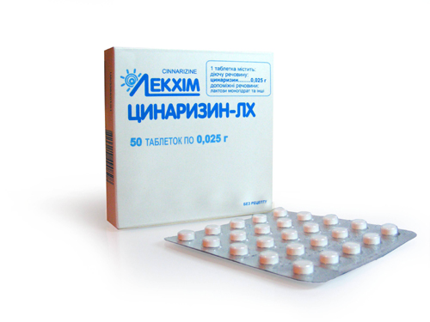
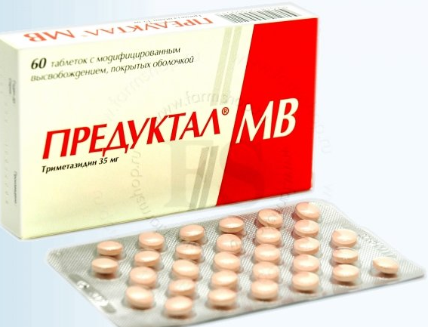
ПІРАЗИН

Slide 23
ПУРИН. АРОМАТИЧНИЙ ХАРАКТЕР ПУРИНА
N₁, N₃, N₇ – піридинового типу (основні властивості)
N₉ – пірольного типу (кислотні властивості)
8π-е-в и 2π-е-на на р-орбіталі N₉
Азольна таутомерія пурина

Slide 24
Похідні пурина - гідрокси- та амінопурини:
Гідроксипурини – гіпоксантин, ксантин і сечова кислота – утворюються в організмі в ході метаболізму нуклеїнових кислот:
Для пуринових циклів можлива як лактам-лактимна таутомерія, так і міграція гідрогену між атомами нітрогену в положеннях 7 і 9 імідазольного кільця (прототропна таутомерія):

Slide 25
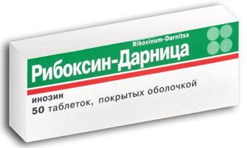
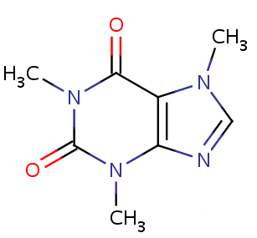
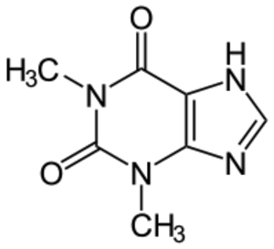
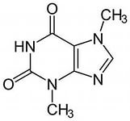
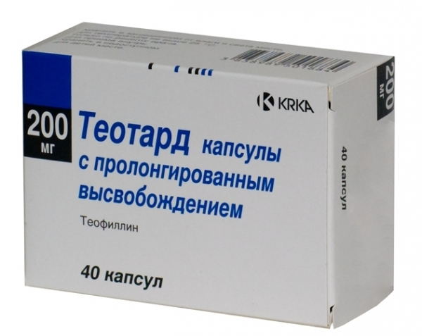
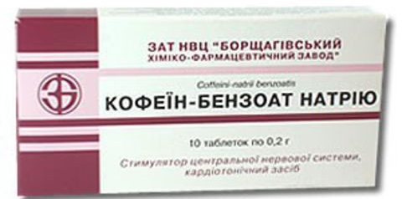
Рибоксин – похідне гіпоксантину
Метильовані похідні ксантину
Теофілін
1,3-диметилксантин
азольна таутомерія «+»
лактам-лактимна «−»
(відсутній Н в 1 і 3 полож.)
Теобромін
3,7- диметилксантин
азольна таутомерія «–»
( відсутній Н у 7 положенні)
лактам-лактимна «+»
Кофеїн
1,3,7 – триметилксантин
(не здатний до таутомерії)
Бронхолітик, кардіотонік, діуретик
Діуретик, серцево-судинний
засіб
Стимулятор ЦНС і
серцевої деіяльності

Slide 26
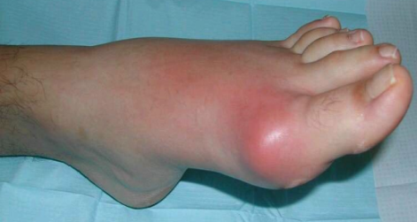
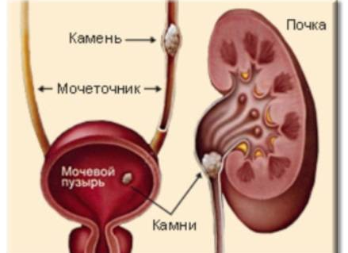
СЕЧОВа кислота (2,6,8- триоксопурин)
- кінцевий
продукт метаболізму
пуринових сполук
в організмі, виділяється
з сечею в кількості
0,5-1 грам на добу.
двухосновна,
погано розчиняється у воді,
але легко розчиняється в лугах,
утворюючи кислі або
середні солі - урати:
Амінопурини: 6-амінопурин або аденін
і 2-аміно-6-гідроксипурин, або гуанін,
які є обов'язковими
компонентами нуклеїнових кислот
O
O
Н
H
Н
H
N
N
+ NaOH
N
N
+ NaOH
- H
O
- H
2
O
O
O
2
O
O
N
a
N
N
N
N
H
H
O
H
Кислий Na урат
Н
H
+ NaOH
N
N
- H
2
O
N
a
O
N
N
O
N
a
Середній Na урат
Азольна таутомерія «+»
Лактим-лактамна «−»
Азольна таутомерія «+»
Лактим-лактамна «+»

Slide 27
ДезамІнУВАННЯ
В живому організмі – в присутності дезаміназ

Slide 28
Структура І бІохІМІЧНІ функцІЇ нуклеозидІв, нуклеотидІв І
нуклеЇновИх кислот (НК).
Nucleus – ядро. 1868 г. – Мішер виявив НК.
НК ↔ в ядрах і в протоплазмі клітин.
НК – ВМС, гетерополімери, відповідає за збереження і передачу генетичної
інформації;
НК контролює матричний біосинтез білка.
НК в організмі існує у вигляді складних Б (нуклеопротеїдів)
НУКЛЕОПРОТЕЇДИ
гідроліз
гідроліз
НК
Нуклеотиди
Білок
Н₃РО₄
Нуклеозиди
гідроліз
Гетероцикличні сполуки
Альдопентози:
Рибоза
Дезоксирибоза
РНК
ДНК

Slide 29
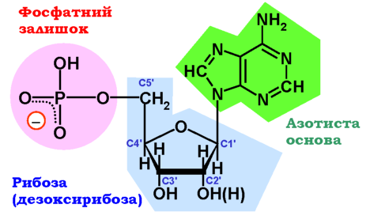
НК забезпечують:
зберігання та передачу спадкових ознак,
управління синтезом клітинних білків.
НК входять в структуру складних білків - нуклеопротеїдів, що містяться у всіх клітинах організму людини, тварин, рослин, бактерій, вірусів.
Нуклеїнові кислоти - полінуклеотиди - біополімери, мономерами яких є мононуклеотиди, які гідролізуються з утворенням:
піримідинової або пуринової основи;
моносахаридів рибози (РНК) або дезоксирибози (ДНК);
фосфорної кислоти.
Нуклеїнова
кислота
Мононуклеотиди
Ортофосфорна
кислота
Нуклеозиди
Гетероциклічні основи
Вуглеводи

Slide 30
Вуглеводи:
!!! β-аномери,
фуранозна форма
Азотисті основи:
!!! Урацил – тільки РНК, Тимін – тільки ДНК, до складу нуклеїнових кислот азотисті основи входять в лактамній (оксо-) форми.
ПІРИМІДИНОВІ ОСНОВИ:

Slide 31
ПУРИНОВІ ОСНОВИ
Для оксопохідних пурину і піримідину характерна лактам-лактимна таутомерія:

Slide 32
Нуклеозиди (N-глікозиди), їх агліконом є гетероциклічні основи, а цукровим фрагментом рибоза або дезоксирибоза
рибонуклеозиди;
дезоксирибонуклеозид
Глікозидний зв'язок (між
моносахаридом)
і основою
здійснюється за
участю глікозидного
гідроксилу рибози або
дезоксирибози (1С) і
першого атома N
піримідинової (1N) основи
або дев'ятого атому нітрогену (9N)
пуринової основи.
Назви нуклеозидів піримідинового ряду: Уридин, Тимідин, Цитидин.
Назви нуклеозидів пуринового ряду: Аденозин, Гуанозин.

Slide 33
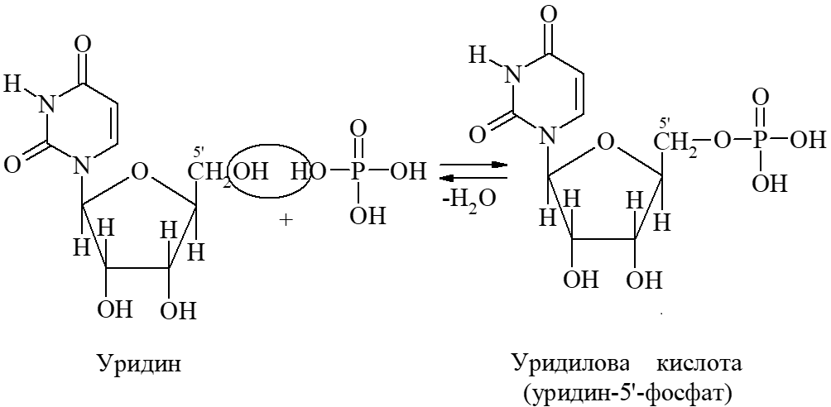
Нуклеотиди - продукти фосфорилювання нуклеозидів. Це фосфати нуклеозидів по 5| - положенню залишку моносахарида: рибонуклеотиди (мономери РНК) і дезоксирибонуклеоти (мономери ДНК) . Фосфатна група (має кислотні властивості ) знаходиться в 3 'або 5' положенні => нуклеотиди - це естери і кислоти.
Відомі нуклеотиди,
в яких фосфорна
кислота етерифікує
дві ОН групи - 3 | і 5 |:
циклічна 3 |, 5 |
- аденілова (цАМФ)
і циклічна 3 |, 5 |
- гуанілова (цГМФ)
кислоти.

Slide 34
Утворення НК - полінуклеотида:
Нуклеотиди зв'язуються фосфатною
групою з С-3 | моносахариду
попереднього мононуклеотида і
з С-5 | подальшого мононуклеотида:
Генетична інформація записана
(закодована) в нуклеотидній
послідовності (первинна структура) ДНК.
дА- дЦ- дГ- Т

Slide 35
Вторинна структура ДНК - просторова організація полінуклеотидних ланцюгів - подвійна праворучзакручена спіраль, стабілізована водневими зв'язками між комплементарними азотистими основами двох ниток: d спіралі - 1,8-2,0 нм., в кожному витку 10 пар основ, крок спіралі - 3,4 нм .
Комплементарними парами є:
Комплементарність - хімічна основа збереження і передачі спадкових ознак. Збереження нуклеотидної послідовності - запорука безпомилкової передачі генетичної інформації. Мутації - зміна нуклеотидної послідовності під дією різних факторів:
зрушення таутомерної рівноваги: ​​тимін в лактамной формі не утворює комплементарної пари з гуаніном, а в лактімной - утворює, що призводить до заміни пари тимін-аденін на пару тимін-гуанін;
вплив хімічних чинників і випромінювань: дезамінування аміногрупи в аденозин під дією азотистої кислоти призводить до заміни пари А-Т на «аномальну» пару гіпоксантин – цитозин.

Slide 36
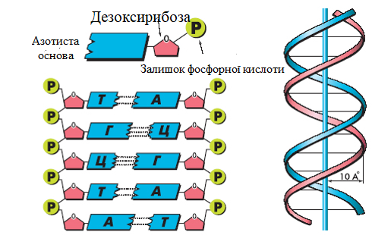
Полінуклеотидні ланцюги в спіралі антипаралельні, тобто у одного ланцюга фосфодіефірні зв'язки утворюються в напрямку 5 | -3|, в іншій - 3| -5|. Два ланцюги ДНК в спіралі не ідентичні, але комплементарні, тобто первинна структура одного ланцюга визначає первинну структуру другого ланцюга.

Slide 37
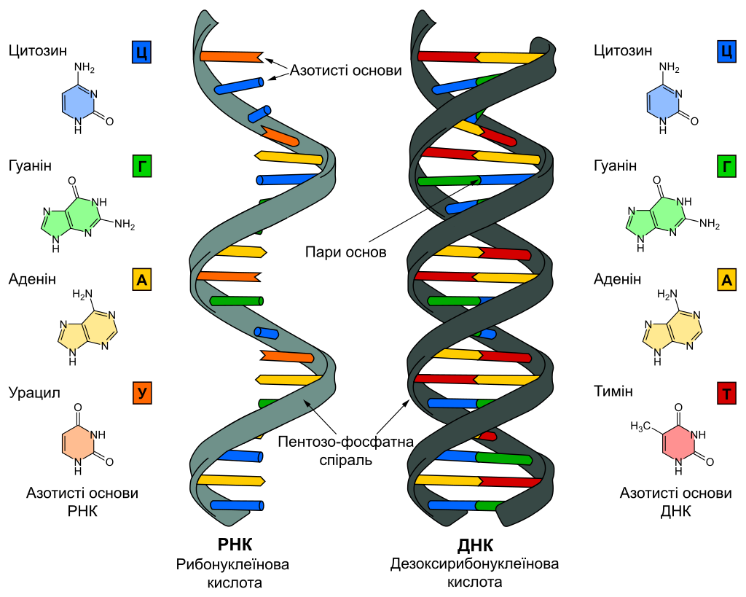

Slide 38
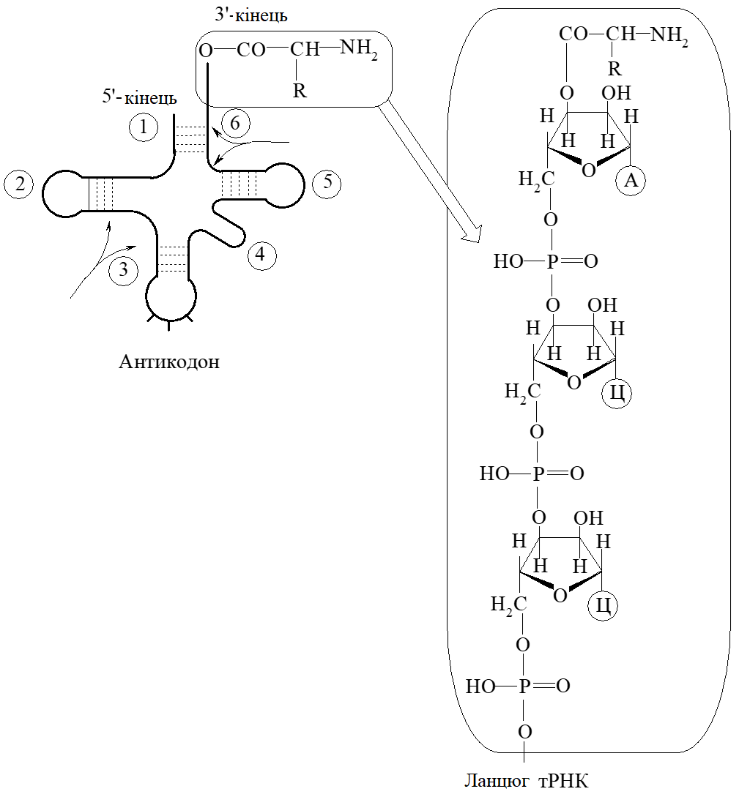
Залежно від функцій
розрізняють три види РНК:
транспортна РНК (тРНК),
матрична РНК (мРНК)
і рибосомна РНК (рРНК).
Розрізняються за місцерозташуванням
в клітці, складом,
розмірами і функціями.
тРНК (10-20% від усіх клітинних РНК) -
транспортування амінокислот до місця синтезу
білка - в рибосоми. Структура тРНК - єдиний ланцюг, яка в просторі утворює
вторинну структуру, що отримала
назву «лист конюшини».

Slide 39
мРНК є матрицею для синтезу білка. Складається з одного ланцюга, довжина якого визначається довжиною синтезованої білкової молекули. Кодону ДНК відповідає антикодон у мРНК. До мРНК, що знаходиться в рибосомі, приходить тРНК, яка несе α-амінокислоти.
Рибосомна РНК (рРНК) безпосередньо приймає участь у синтезі білків у рибосомах. На частку рРНК доводиться до 80% від суми клітинних РНК.
Нуклеозидполіфосфати
Утворення АДФ АТФ
супроводжується
акумулюванням
енергії в ангідри-
дних (макроергічних)
зв'язках Р ~ O. При гідролізі
АТФ і АДФ ця енергія
(32 кДж / моль) виділяється
і тому АТФ у
біохімічних
перетвореннях
(супряжених реакціях)
виступає у якості
«джерела» енергії.

Slide 40
Нікотинаміднуклеотиди
Нікотинаміддинуклетид і нікотинаміддинуклетидфосфат
(НАД⁺) и (НАДФ⁺)
– коферменти окиснювально-відновних ферментів – дегідрогеназ.
При біологічному дегідруванні
субстрат втрачає два гідрогена –
протон ( Н⁺ ) і гідрид іон ( Н ˉ ).
Кофермент НАД⁺ приєднує
гідрид-іон по γ-положенню
піридинового циклу,
утворюється відновлена
форма НАД⁺ – НАД·Н.
R = H НАД⁺
R = PO₃H₂ НАДФ⁺
Реакція проходить при участі
ферменту ЛДГ:

Slide 41

НАЙКРАЩІ ПОБАЖАННЯ У НАВЧАННІ ВІД КАФЕДРИ МЕДИЧНОЇ І БІООРГАНІЧНОЇ ХІМІЇ !!!

